Slide 1
微积分讲课提纲
微积分（I）
浙江大学数学科学院

Slide 2
第二节 数列的极限
一、 数列极限的定义
二、 收敛数列的性质
三、 数列极限存在的准则

Slide 3

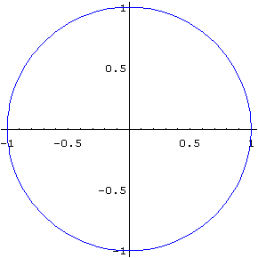
概念的引入
1、割圆术：
“割之弥细，所失弥少，割之又割，以至于不可割，则与圆周合体而无所失矣”
——刘徽

Slide 4
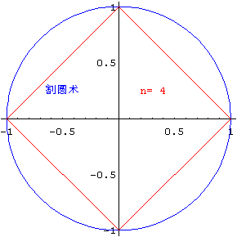
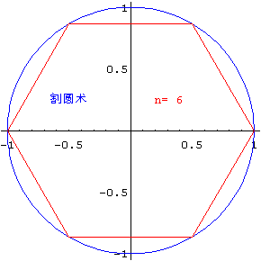

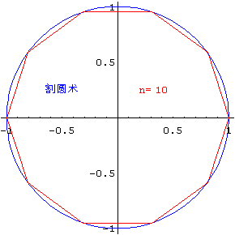
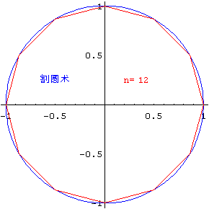
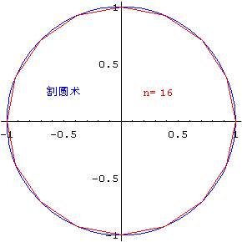

Slide 5
正六边形的面积
正十二边形的面积
正 形的面积

Slide 6
2、截丈问题：
“一尺之棰，日截其半，万世不竭”

Slide 7
一、数列的定义
例如

Slide 8
注意：
数列对应着数轴上一个点列.可看作一动点在数轴上依次取

Slide 9
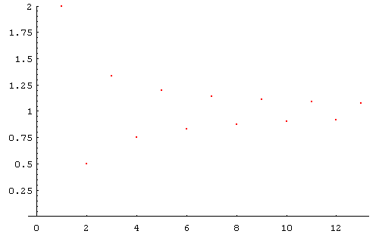
数列的极限

Slide 10
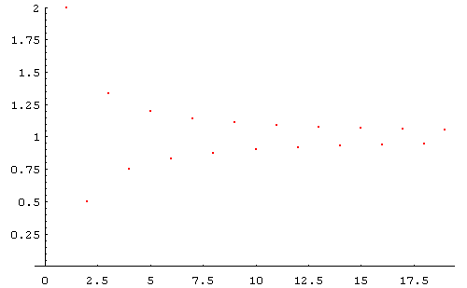
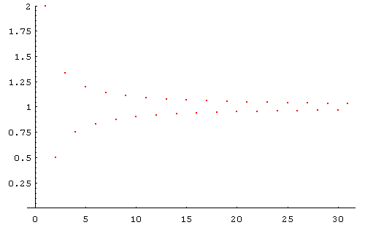
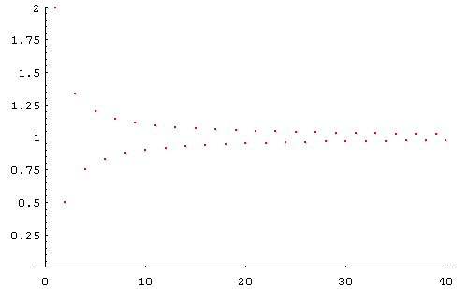
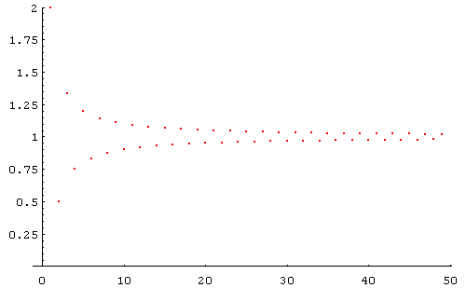
n=19
n=32
n=42
n=50

Slide 11
通过演示实验的观察:
问题:
1) 当 n 无限增大时, x _{n} 是否无限接近于某一确定的数值?如果是,如何确定?
2) “无限接近”意味着什么?如何用数学语言刻划它.

Slide 12
我们可用两个数之间的“距离”来刻化两个数的接近程度.
随着n的增加，1/n会越来越小。例如

Slide 13
引入符号ε和N来刻化无限靠近和无限增大。
只要n无限增大，x_{n} 就会与1无限靠近。

Slide 14
如果数列没有极限,就说数列是发散的.
其中

Slide 15
注意：
1、极限的ε—N定义，它用两个动态指标ε和N刻画
了极限的实质，用|x_{n}－a|＜ε定量地刻画了x_{n} 与a 之
间的距离任意小，即任给ε＞0标志着“要多小”的要
求，用n ＞N表示n充分大。这个定义有三个要素：
正数ε、自然数N、不等式|x_{n}－a|＜ε(n ＞N)
２、定义中的ε具有二重性：一是ε的任意性，二是
ε的相对固定性。
ε的二重性体现了x_{n} 逼近a 时要经历一个无限的过程（这个无限过程通过ε的任意性来实现），但这个无限过程又要一步步地实现，而且每一步的变化都是有限的（这个有限的变化通过ε的相对固定性来实现）。

Slide 16
３、定义中的N是一个特定的项数，与给定的ε有关。
重要的是它的存在性,它是在ε相对固定后才能确定的，且由|x_{n}－a|＜ε来选定，一般说来,ε越小,N越大，但须注意，对于一个固定的ε,合乎定义要求的N不是唯一的。用定义验证x_{n} 以a 为极限时,关键在于设法由给定的ε,求出一个相应的N,使当n ＞N时,不等式|x_{n}－a|＜ε成立。在实际的应用中，N仅是下标的一个界限，因此，N可以是实数。
在证明极限时ε, n , N之间的逻辑关系如下图所示
|x_{n}－a| ＜ ε
n ＞ N

Slide 17
4、定义中的不等式|x_{n}－a|＜ε(n ＞N)是指下面
一串不等式
都成立，
而对
则不要求它们一定成立

Slide 18
数列极限的几何意义
使得 N 项以后的所有项
都落在a点的ε邻域
因而在这个邻域之外至多能有数列中的有限个点
这就表明数列x_{n}所对应的点列除了前面有限个点外
都能凝聚在点a的任意小邻域内，同时也表明数列x_{n}
中的项到一定程度时变化就很微小，呈现出一种稳定的状态，这种稳定的状态就是人们所称谓的“收敛”。

Slide 19
定理:改变数列的有限项，不改变数列的收敛性与极限。
证(1)：数列{a_{n}}收敛，且极限为a，不妨设改变了前k项，得到数列{b_{n}}.
即： {a_{n}}： a₁ a_{2 …} a_{k ,} a_{k+1 ,.. ,} a_{n…}
{b_{n}}： b₁ b_{2 …} b_{k ,} a_{k+1 ,.. ,} a_{n…}
(2)：数列{a_{n}}不收敛，若假设数列{b_{n}}收敛.
则数列{a_{n}}可看成数列{b_{n}}改变了有限项后得到的数列.
由(1)知：数列{a_{n}}收敛,与假设矛盾．所以{b_{n}}发散．

Slide 20
注意：
数列极限的定义未给出求极限的方法.
直接法
例
证
所以,

Slide 21
例* 证明 (k＞0常数)
证:
直接法

Slide 22
例
证
若q=0则上式显然成立
下证q≠0的情形
（不妨设ε＜1）
直接法
注
在论证极限问题时，都可以假设ε＜1，因为
若对小于1的ε已经得到项数指标N，则对于
大于1的ε上述项数指标N仍合乎定义要求。

Slide 23
例
证
直接法
所以,
说明:常数列的极限等于同一常数.
小结:
用定义证明数列极限存在时,关键是从主要不等式出发,由∀ε>0,找到使主要不等式成立的N(并不在乎N是否最小).

Slide 24
利用定义验证数列极限，有时遇到的不等式
|x_{n}－a|＜ε不易考虑，往往采用把|x_{n}－a|放大的方法。若能放大到较简单的式子，就较容易从一个比较简单的不等式去寻找项数指标N．
放大的原则：
①放大后的式子较简单
②放大后的式子以0为极限

Slide 25
例： 证明
证明
则当n ＞N时，有
放大法

Slide 26
例
证
放大法

Slide 27
证法一：
则当n ＞N时，有
直接法

Slide 28
证法二：
则当n ＞N时，有
放大法

Slide 29
放大法
证：
则当n ＞N时，有

Slide 30
二、数列极限的性质
１、数列极限的唯一性
定理：如果数列 收敛,那么它的极限唯一.
[分析]
直接证明较困难，采用反证法
由数列极限的几何意义，
在a的任一ε邻域内聚集着x_{n}中的无穷多个点，而在该邻域之外至多有x_{n}中的有限个点

Slide 31
证
用反证法.
假设同时有
且
取
由定义,
恒有
(2)
使得当 时,
当 时,恒有
(3)
取
当 时,
(2)式及(3)式会同时成立.
但由(2)式有
由(3)式有
这是不可能的.
故收敛数列极限唯一.

Slide 32
２、数列极限的有界性
例如,数列
有界
数列
无界

Slide 33
定理 (收敛数列的有界性) 如果数列 收敛,那么
数列 一定有界.
证
由定义,对于
则
使得当 时恒有
于是, 当 时,
取
故数列 是有界的.
注意：有界性是数列收敛的必要条件.
推论 无界数列必定发散.

Slide 34
３、数列极限的保号性
定理:
证明:

Slide 35
定理(保号性）

Slide 36
定理(保号不等式)

Slide 37
收敛数列的四则运算
注意：数列极限的四则运算前提是两个数列的极限存在，并可把它推广到有限项极限的四则运算，但不能推广到无限项．

Slide 42
证：
则当n ＞N时，有

Slide 43
例：证明
证：原式
由
即得所证.

Slide 44
三、极限存在准则
1.夹逼准则
证

Slide 45
上两式同时成立,

Slide 46
例
解
由夹逼定理得

Slide 47
例 求极限
解

Slide 48
例 求极限
[分析]
要用夹逼定理，须进行放缩
不能这样用夹逼定理，

Slide 49
解：
注意到分子成等差数列

Slide 50
例 求极限
解

Slide 51
除最大的一个外, 其余的均取为零.

Slide 52
2、子数列的收敛性
所谓子数列是指：数列中任意抽取无限多项并保持这些项在原数列{x_{n}}中的先后次序，这样得到的一个数列称为原数列{x_{n}}的子数列（或子列）.
例如，
注意：

Slide 53
定理(收敛数列与子数列间的关系） 数列{x_{n}}收敛于a的充要条件是它的任一子数列也收敛,且极限也是a.
证 必要性. 设数列 是数列 的任一子数列.
充分性. 若数列 的任一子数列 都收敛且极限相等，
由于 本身就是 的一个子列，
故 收敛．

Slide 54
定理：数列{x_{n}}发散的充要条件是{x_{n}}中有两个子数列的极限存在但不相等，或有一个子数列的极限不存在.
常用两个子数列极限存在但不相等来判断一个数列发散．
证明：数列 是发散的.

Slide 55
３、单调有界定理

Slide 56
定理
(单调有界定理)在实数系中单调有界数列必有极限．

Slide 58
例
证
即x_{n}单调减，有下界
故由单调有界原理得

Slide 59
例
证
(舍去)
注意：先证明极限存在，再求具体的极限值．

Slide 60
证
由中学的牛顿二项式展开公式

Slide 61
类似地, 有

Slide 62
又

Slide 63
综上所述,数列{x_{n}}是单调增加且有上界的,由极限存在准则可知,该数列的极限存在,通常将它纪为 e, 即
e 称为欧拉常数.

Slide 65
4、Weierstrass定理—致密性定理
定理：由任何有界数列必存在收敛的子数列.

Slide 66
左端点构成单调增加的数列
右端点构成单调减少的数列

Slide 68
上面所用到的方法归结起来称为“区间套定理”
定理：(区间套定理)

Slide 69
柯西收敛准则:
满足此条件的数列,称为“柯西列”.
柯西准则可写为:

Slide 70
证
由柯西收敛准则可知, 该数列是发散的.

Slide 71
证:
由柯西收敛准则可知, 该数列是收敛的.

